Slide 1

Детский сад «Золушка»
Здоровьесберегающие технологии
Воспитатель: Васильева Т.В
2015 г

Slide 2
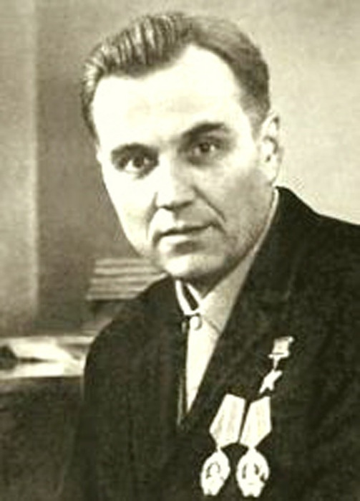
В.А. Сухомлинский
«Забота о здоровье —
это важнейший труд воспитателя. От жизнерадостности, бодрости детей зависит их духовная жизнь, мировоззрение, умственное развитие, прочность знаний, вера в свои силы»

Slide 3
В современном обществе проблема сохранения и укрепления здоровья детей является как никогда ранее актуальной. Это объясняется тем, что к ним предъявляются весьма высокие требования, соответствовать которым могут только здоровые дети. А о здоровье можно говорить не только при отсутствии каких-либо заболеваний, но и при условии гармоничного нервно-психологического развития, высокой умственной и физической работоспособности.
Дошкольное образовательное учреждение должно постоянно осваивать комплекс мер, направленных на сохранение здоровья ребёнка на всех этапах его обучения и развития.
Существуют разнообразные формы и виды деятельности, направленные на сохранение и укрепление здоровья воспитанников. Их комплекс получил в настоящее время общее название «здоровьесберегающие технологии».

Slide 4
  Здоровьесберегающие технологии в дошкольном образовании – технологии, направленные на решение приоритетной задачи современного дошкольного образования – задачи сохранения, поддержания и обогащения здоровья субъектов педагогического процесса в детском саду: детей, педагогов и родителей.

Slide 5
Цели здоровьесберегающих образовательных технологий: | Задачи здоровьесберегающих образовательных технологий:
создание условий для развития, обучения, оздоровления детей • сохранение здоровья детей и повышение двигательной активности и умственной работоспособности • создание положительного эмоционального настроя и снятие психоэмоционального напряжения | обеспечить дошкольнику возможность сохранения здоровья сформировать у него необходимые знания, умения и навыки ЗОЖ научить использовать полученные знания в повседневной жизни

Slide 6
Формы организации здоровьесберегающей работы:
Физкультурное занятие
Подвижные и спортивные игры
Утренняя гимнастика
Гимнастика после сна
Гимнастика для глаз
Пальчиковая гимнастика
Точечный самомассаж
Дыхательная гимнастика по методике А.Н Стрельниковой

Slide 7
Дыхательная гимнастика А. Н.
Стрельниковой является одной из
наиболее популярных методик
оздоровления организма. Ее
особенностью и важным
преимуществом является
использование форсированного
вдоха и вовлечение самой мощной
дыхательной мышцы – диафрагмы.

Slide 8
Воздействие на организм
Основной задачей дыхательной гимнастики Стрельниковой является нарушение альвеолярного барьера для усиления обмена газов в легочных альвеолах.
Такая гимнастика тренирует всю дыхательную систему, прежде всего легочную ткань, диафрагму, мышцы гортани и носоглотки.

Slide 9
Дыхательная гимнастика, разработанная А. Н. Стрельниковой, способствует:
повышению двигательной активности, подвижности тела;
ликвидации венозного полнокровия в органах грудной и брюшной полостей;
обеспечению вентиляции легких с одновременным массирующим действием мускулатуры органов брюшной полости;
тренировке и стимуляции отдельных мышц и их групп, необходимых для сужения проходов в различных органах и системах – дыхательной, мочевыделительной, пищеварительной, половых органах, кровеносных и лимфатических сосудах, органах зрения;

Slide 10
С помощью этой удивительной гимнастики можно вылечить :
заболевания дыхательной системы
сердечно - сосудистые заболевания
бронхиальную астму
гайморит
сахарный диабет
заболевания неврологического характера
вернуть потерянный голос
сильное заикание у детей

Slide 11
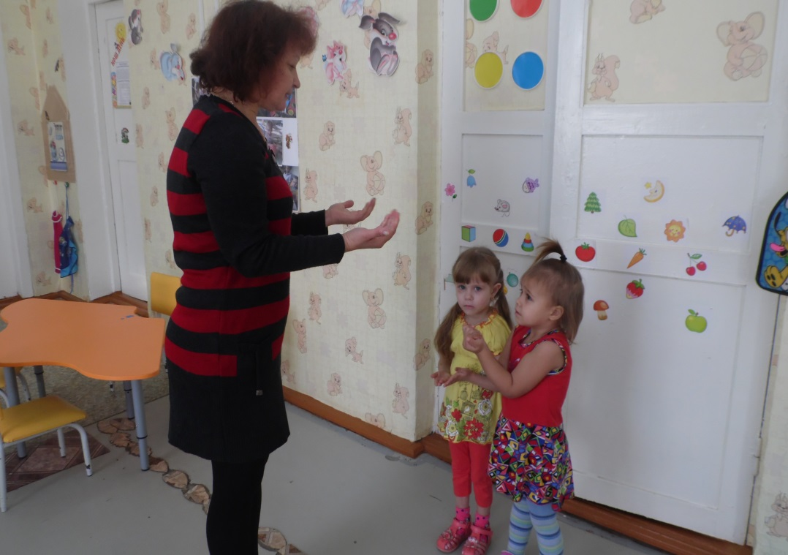
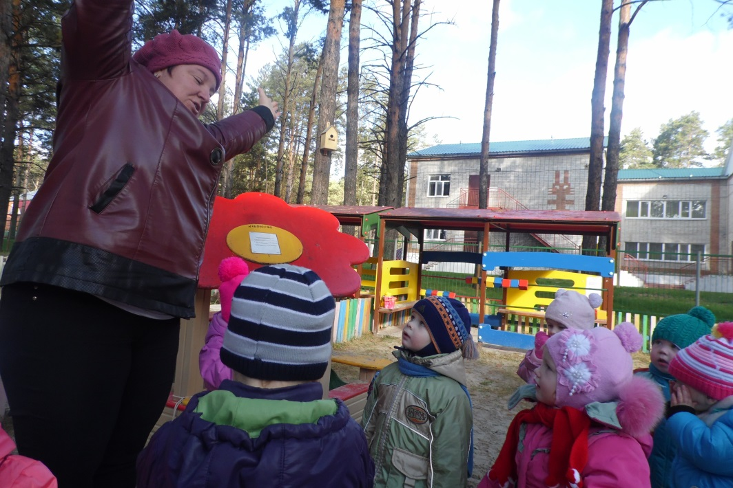
Во время режимных моментов
На прогулке
.

Slide 12
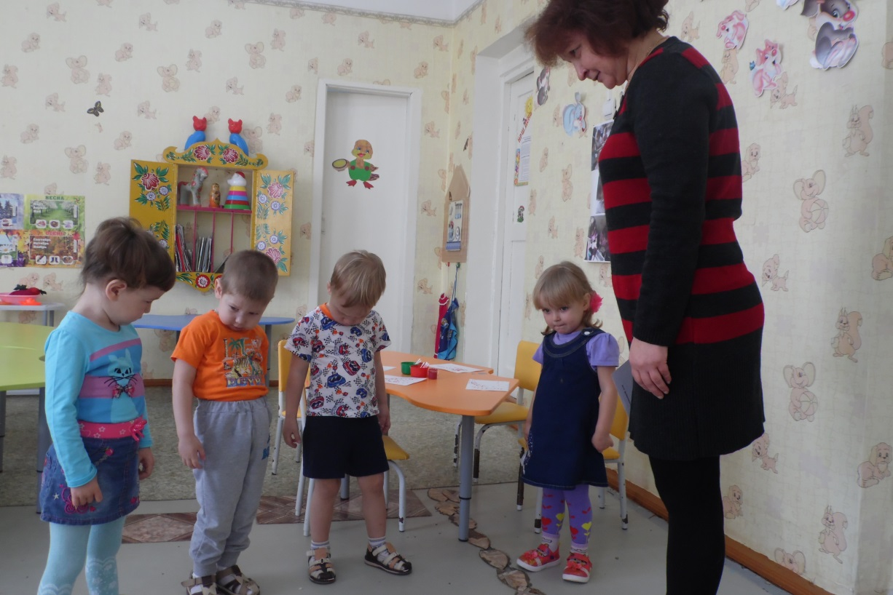
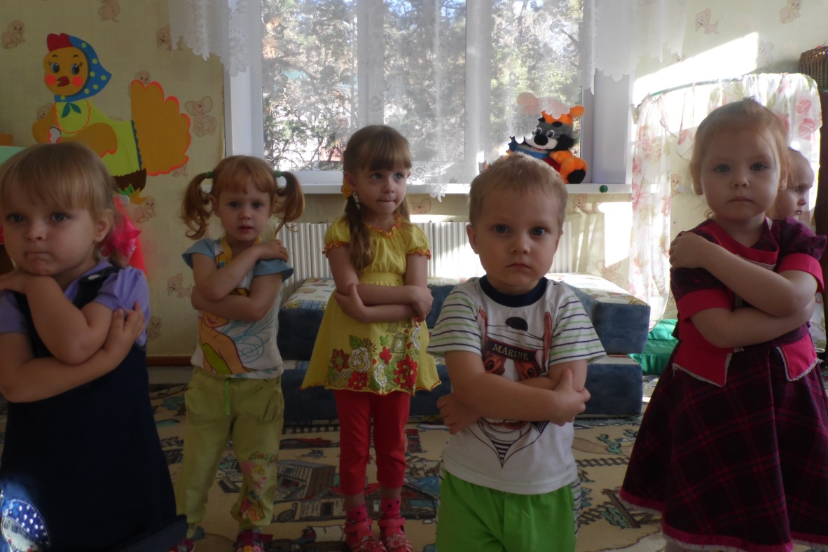
На непосредственно образовательной деятельности
.

Slide 13
В результате применения данной методики мы ожидаем следующие результаты:
-снижение заболеваемости детей;
-укрепление иммунитета;
-восстановление дыхания через нос;
-улучшение речевого дыхания.

Slide 14
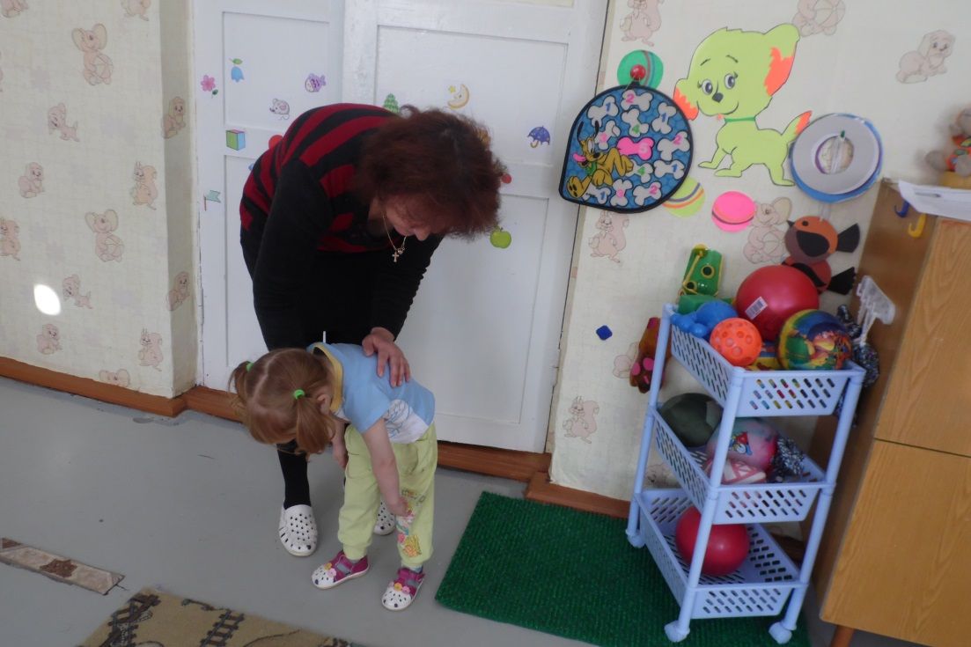
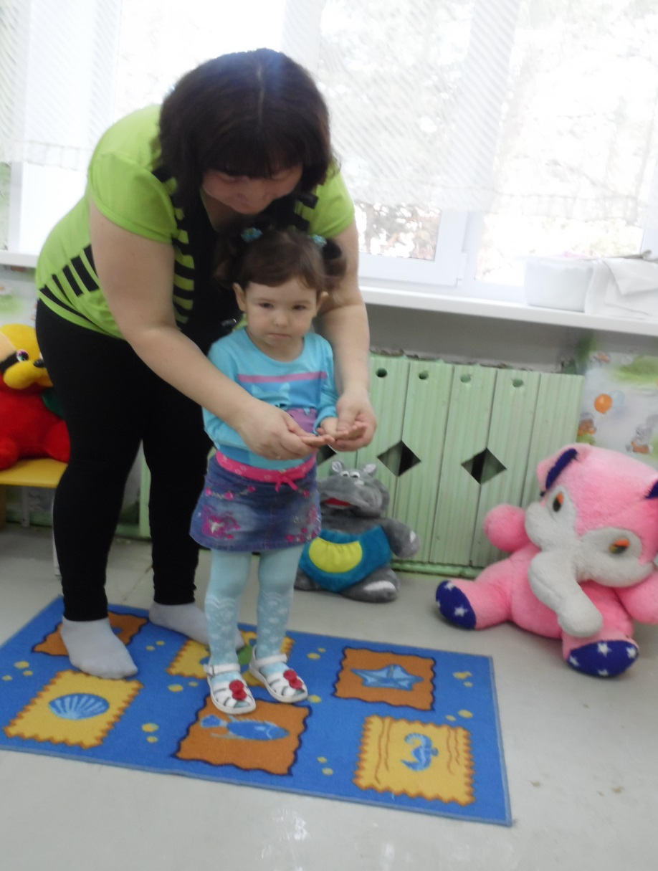
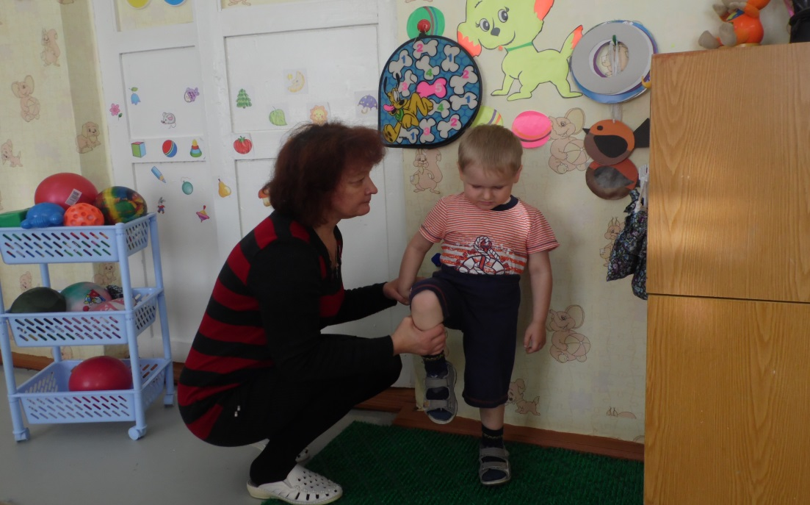
Работа с родителями

Slide 15
Спасибо за внимание!

